Slide 1
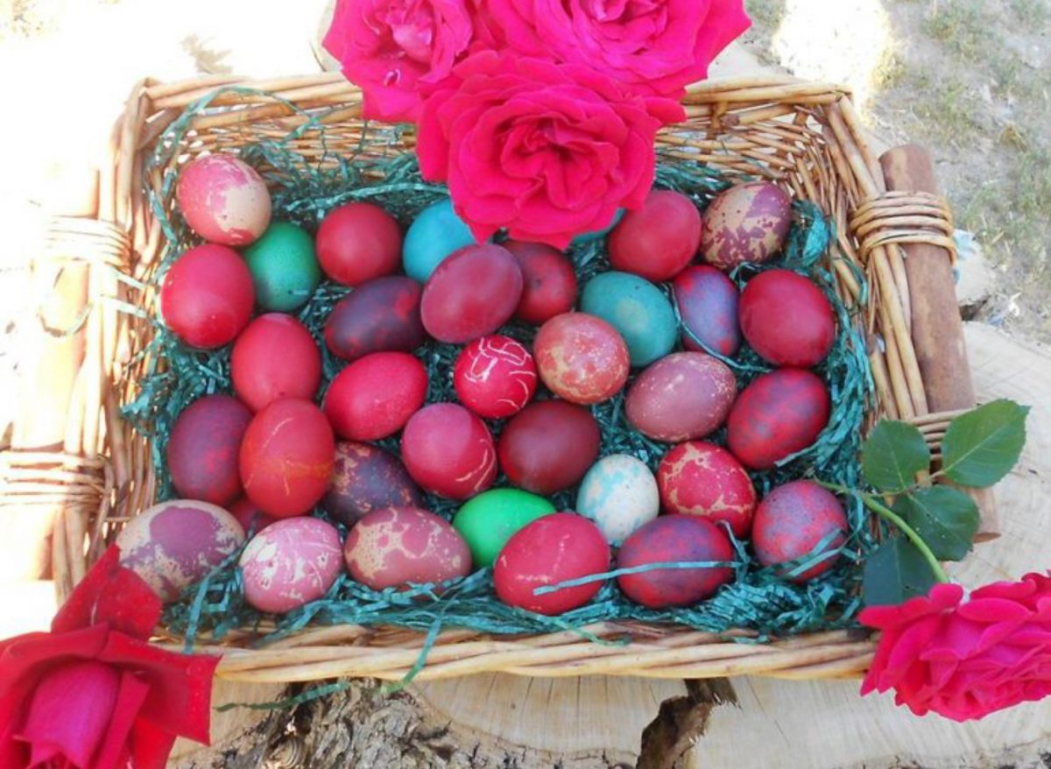
ΗΘΗ ΚΑΙ ΕΘΙΜΑ ΤΟΥ
ΜΕΓΑΛΟΥ ΣΑΒΒΑΤΟΥ ΚΑΙ ΤΗΣ ΛΑΜΠΡΗΣ
ΕΠΙΜΕΛΕΙΑ: Β. ΚΑΡΑΜΑΝΗ

Slide 2
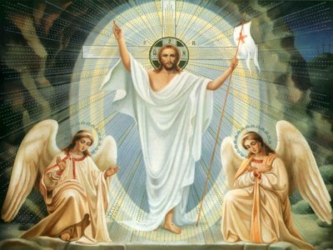
ΜΕΓΑΛΟ ΣΑΒΒΑΤΟ

Slide 3
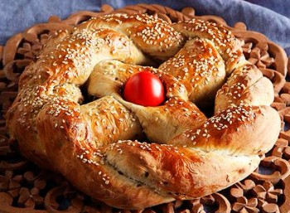
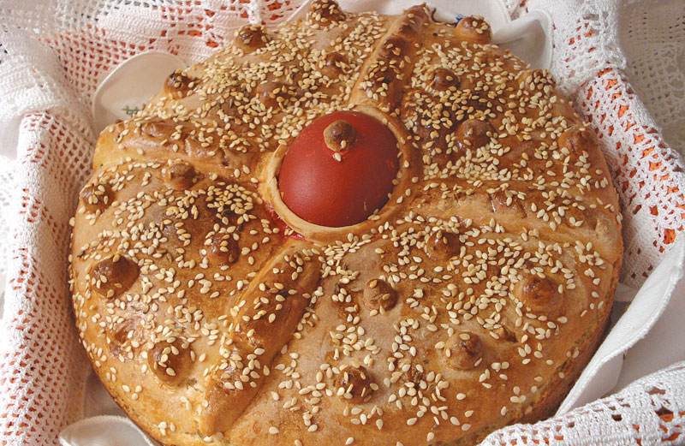
ΠΡΟΕΤΟΙΜΑΣΙΕΣ ΤΟ Μ. ΣΑΒΒΑΤΟ
Από το πρωί του Μ. Σαββάτου οι εκκλησίες στολίζονται με δάφνες. Οι νοικοκυρές ετοιμάζουν τις λαμπροκολούρες και τα λαμπρόψωμα, οι δε άντρες αναλάμβαναν, παλαιότερα, το σφάξιμο του αρνιού, που την ημέρα της Λαμπρής θα σουβλισθεί.

Slide 4
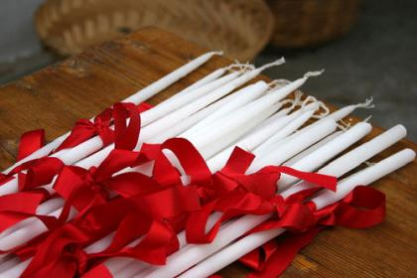
ΛΑΜΠΑΔΕΣ ΚΑΙ ΔΩΡΑ ΤΩΝ ΝΟΝΩΝ
Το Μεγάλο Σάββατο οι νονοί στέλνουν στα βαφτιστήρια τους τις λαμπάδες τους, καινούρια ρούχα και ιδιαίτερα παπούτσια, για να μη σκοντάφτουν όλο το χρόνο.

Slide 5
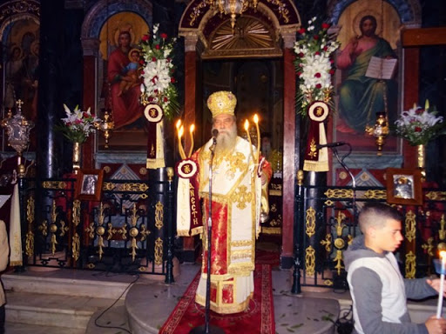
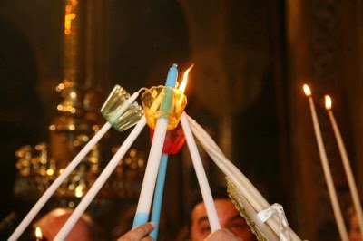
ΤΟ ΒΡΑΔΥ ΤΗΣ ΑΝΑΣΤΑΣΗΣ
Το βράδυ του Μ. Σαββάτου λίγο πριν χτυπήσουν οι καμπάνες για την εκκλησία, οι πιστοί φορούν τα ολοκαίνουργα ρούχα τους, παίρνουν τις άσπρες λαμπάδες τους για να τις ανάψουν με το ΄Αγιο Φως και πηγαίνουν να παρακολουθήσουν την λειτουργία της Ανάστασης.Μόλις ο ιερέας πει«Δεύτε λάβετε φώς...» ανάβουν οι λαμπάδες. Γυρίζοντας από την Ανάσταση σταυρώνουν με το Άγιο Φως το πάνω μέρος της εξώπορτας.

Slide 6
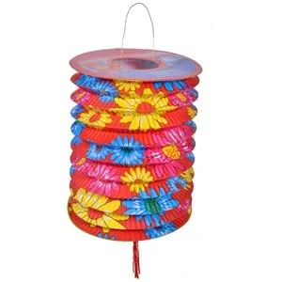
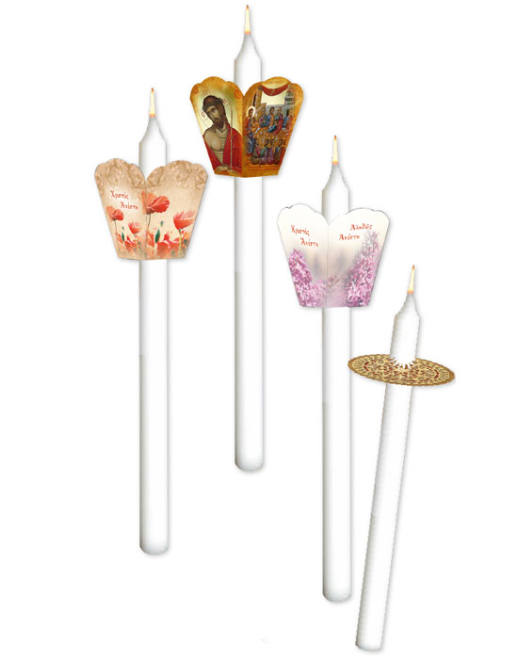
ΤΟ ΑΜΙΛΗΤΟ ΦΩΣ
Μόλις πει ο παπάς το «δεύτε λάβετε φως»,
πολλοί με ένα κερί ή φαναράκι μεταφέρουν το άγιο φως στο σπίτι τους αμίλητοι ( μόλις πάρουν το φως και μέχρι να πάνε το σπίτι δεν λένε καμιά λέξη), πιστεύοντας ότι έτσι θα γίνει κάτι καλό στο σπιτικό τους ή ότι έτσι θα φύγουν οι δαίμονες.

Slide 7
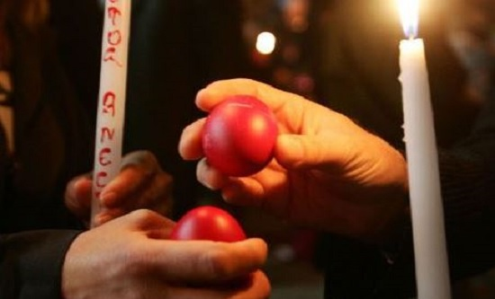
ΧΡΙΣΤΟΣ ΑΝΕΣΤΗ: ΑΝΑΣΤΑΣΙΜΟ ΦΙΛΙ-
ΤΣΟΥΓΚΡΙΣΜΑ ΑΥΓΟΥ
Την ώρα που οι ιερείς μαζί με τους πιστούς ψάλλουν το Χριστός Ανέστη σε πολλές περιοχές τσουγκρίζουν το αυγό,που φροντίζουν να έχουν μαζί τους, και δίνουν το Αναστάσιμο φιλί, που και ο εθνικός μας ποιητής, Διονύσιος Σολωμός, έχει υμνήσει, όπως αναφέρεται παρακάτω:
‘Χριστός Ανέστη! Νέοι, γέροι και κόρες,
όλοι, μικροί μεγάλοι, ετοιμαστείτε…..
…. ανοίξατε αγκαλιές ειρηνοφόρες
ομπρός εις τους Αγίους και φιληθείτε!!

Slide 8
ΑΝΑΣΤΑΣΙΜΕΣ ΕΥΧΕΣ

Slide 9
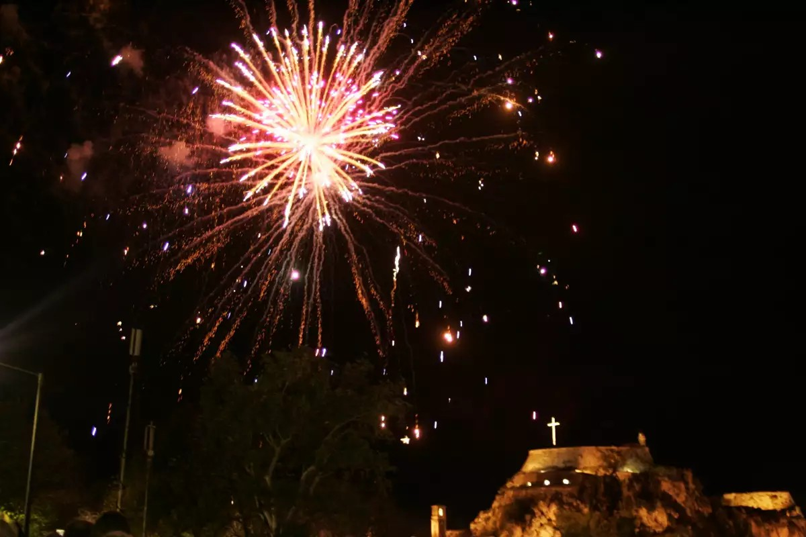
ΠΥΡΟΤΕΧΝΗΜΑΤΑ-ΒΕΓΓΑΛΙΚΑ
Οι θόρυβοι (βεγγαλικά, κροτίδες, το χτύπημα της καμπάνας χαρμόσυνα,μπαλωθιές) και το φως είναι τα δύο χαρακτηριστικά στοιχεία της Ανάστασης για τους λαογράφους. Το στοιχείο των θορύβων συσχετίζεται με τη διαδεδομένη στους λαούς δοξασία ότι τα βλαβερά και δαιμονικά πνεύματα διώχνονται με τους εκφοβιστικούς κρότους, ενώ στο φως της Αναστάσεως «αποδίδεται δύναμις, όχι μόνο αποτρεπτική των κακών, αλλά και γονιμοποιός» (Μέγας).

Slide 10
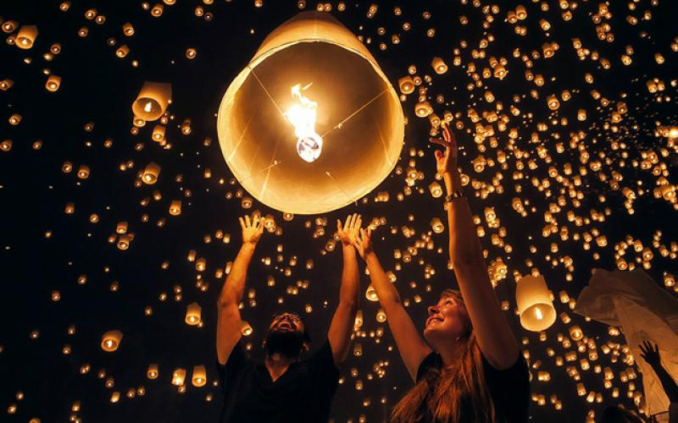

Slide 11
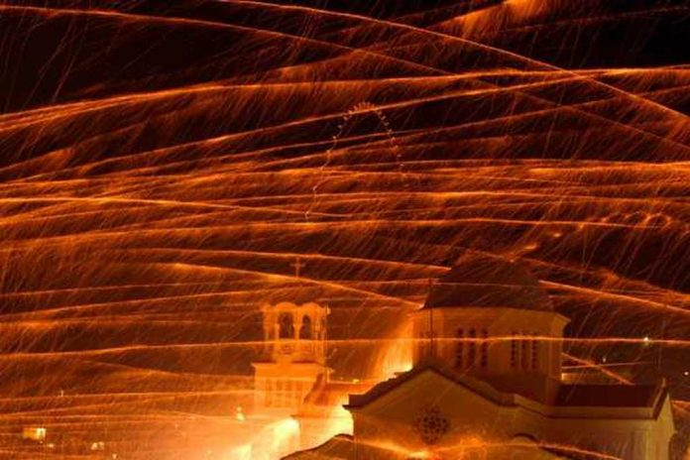

Slide 12
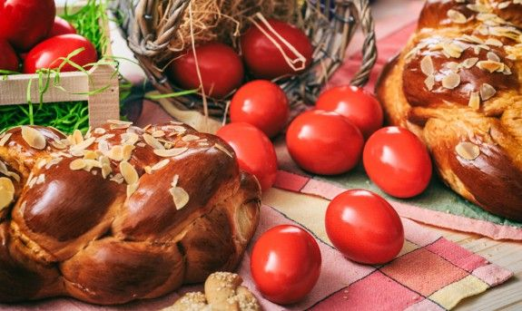
ΤΟ ΤΡΑΠΕΖΙ ΤΗΣ ΑΝΑΣΤΑΣΗΣ
Μετά τα μεσάνυχτα του Μεγάλου Σαββάτου και τις πρώτες πρωινές ώρες της Κυριακής του Πάσχα οι πιστοί κατά παλιά συνήθεια, μόλις επιστρέψουν από την Εκκλησία, παρακάθονται στο αναστάσιμο τραπέζι που είναι στρωμένο με λαμπροκουλούρες,τσουρέκια, κόκκινα αυγά και τρώνε μαγειρίτσα. Σαν πρώτο όμως φαγητό τρώνε παντού κόκκινο αυγό.

Slide 13
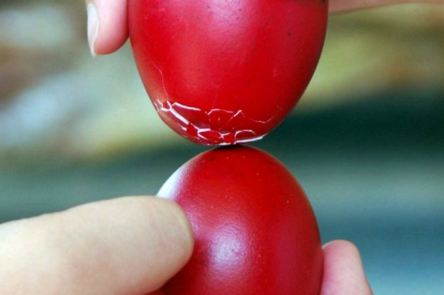
ΤΟ ΤΣΟΥΓΚΡΙΣΜΑ ΤΩΝ ΑΥΓΩΝ
Είναι κοινή συνήθεια να τσουγκρίζουν τα αυγά, δηλ. να κτυπά ο ένας τ’αυγό του άλλου, μύτη με μύτη κ.λπ. Τότε παίρνουν από το εικονοστάσι το κόκκινο αυγό του περασμένου χρόνου και τοποθετούν ένα καινούργιο.
Το τσούγκρισμα των κόκκινων αυγών συμβολιζει τη γέννηση. Όπως σπάει το τσόφλι και βγαίνει μία νέα ύπαρξη στο φως, έτσι για τους χριστιανούς συμβολίζει την Ανάσταση του Χριστού.

Slide 14
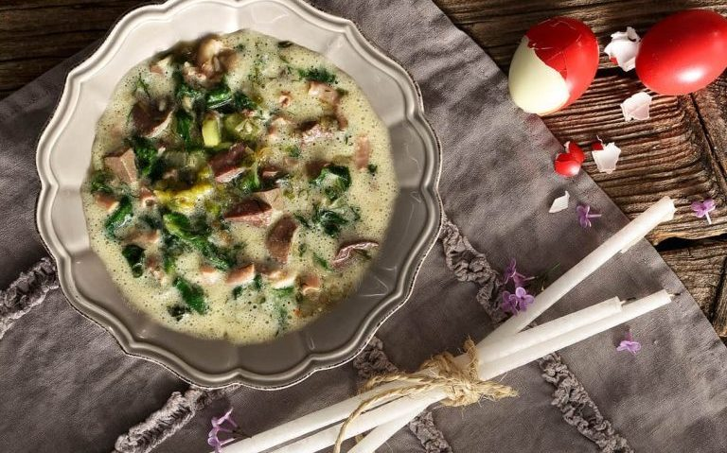
ΤΟ ΕΘΙΜΟ ΤΗΣ ΜΑΓΕΙΡΙΤΣΑΣ
Η μαγειρίτσα είναι η σούπα που περιλαμβάνει τα εντόσθια και τη συκωταριά (παράδοση ότι δεν πρέπει να μείνει τίποτα από το αρνί του Πάσχα),φρέσκα κρεμμυδάκια, ρύζι (όχι πάντα), μαρούλι, αυγά, άνηθο, ελαιόλαδο, αλάτι, πιπέρι και λεμόνι.
Το βράδυ της Ανάστασης είναι ουσιαστικά το τέλος της Σαρακοστής, δηλαδή το τέλος της 40ημερης νηστείας από την Καθαρά Δευτέρα. Το πιάτο με την μαγειρίτσα είναι μια πολύ εύστοχή και ήπια επιλογή για το στομάχι, αφού όσοι νήστεψαν το κρέας για σαράντα ημέρες, θα πρέπει να προσέξουν και να ξεκινήσουν σταδιακά την κρεατοφαγία που ακολουθεί τις επόμενες ημέρες. Οπότε η μαγειρίτσα είναι το φαγητό που προετοιμάζει τον ανθρώπινο οργανισμό ώστε να μην πέσει κατ’ ευθείαν στα βαθιά, με το αρνί και το κατσίκι της επόμενη μέρας. Γι’ αυτό και επιλέχθηκε να τρώγεται το βράδυ του Μεγάλου Σαββάτου και καθιερώθηκε ως έθιμο.

